Slide 1
Välkommen till årsstämman
15 maj 2017
”I Brf Trädgården skall våra medlemmar, såväl gammal som ung, trivas och känna gemenskap. Det skall vara en öppen och välskött förening med god ekonomi, fräscha lägenheter och trivsamma välvårdade yttre miljöer.
Styrelsens vision för Brf Trädgården i Hässelby

Slide 2
DAGORDNING FÖRENINGSSTÄMMA 2017-05-15
Öppnande
Godkännande av dagordning
Val av stämmoordförande
Anmälan av stämmoordförandens val av protokollförare
Val av två justeringsmän, tillika rösträknare
Fråga om stämman blivit i stadgeenlig ordning utlyst
Fastställande av röstlängd
Vad innebär det att bo i en bostadsrättsförening
Ekonomi/Föredragning av styrelsens årsredovisning
Ekonomisk strategi
Förvaltningsberättelse
Balansräkning
Resultaträkning
Vinstdisposition
Föredragning av revisorns berättelse
Beslut om fastställande av resultat- och balansräkning
Beslut om resultatdisposition
Fråga om ansvarsfrihet för styrelseledamöterna
Beslut om arvoden åt styrelseledamöter
Val av styrelseledamöter och suppleanter
Val av revisor och revisorssuppleant
Val av valberedning
Propositioner
Styrelsens förslag om ändrade stadgar-beslut 2
Styrelsens förslag om årsavgift för andrahandsuthyrning
Styrelsens förslag om uppförande av staket
Styrelsens förslag om hjärtstartare
Övriga frågor
Info - Vår ekonomiska och tekniska förvaltning
Övriga frågor
Mötet avslutas

Slide 3
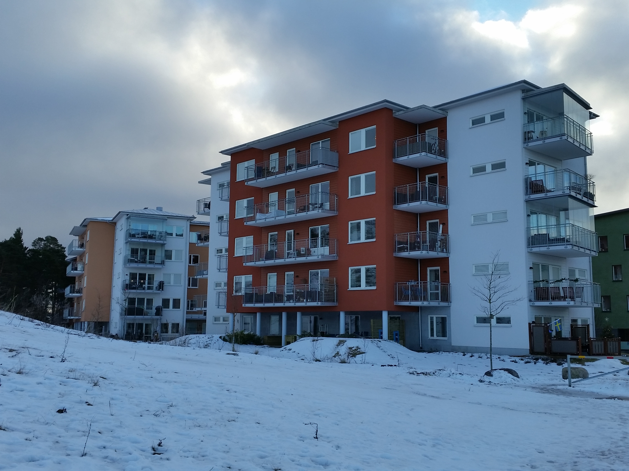
Att bo i en bostadsrätt

Slide 4
Bostadsrättsförening
En bostadsrättsförening är en ekonomisk förening utan vinstsyfte, som har till ändamål att i föreningens hus och till föreningens medlemmar, upplåta lägenheter med nyttjanderätt utan tidsbegränsning.
http://www.bostadsratterna.se/allt-om-bostadsratt/faktablad/bostadsrattsforeningar
Notes:
NYTTJANDERÄTT – du har alltså rätt att nyttja lägenheten för boende. Du äger alltså inte din lägenhet utan rätten att nyttja densamme. Den ekonomiska föreningen, BFR Trädgården, äger fastigheterna.

Slide 5
Bostadsrättshavarens ansvar
Betala avgiften!
Egna installationer
Rummens väggar, tak och golv med underliggande fuktisolerande skikt
Inredning och utrustning i kök, badrum och övriga rum och utrymmen tillhörande lägenheten
Notes:
golvbrunnar; svagströmsanläggningar; målning av vattenfyllda radiatorer och stamledningar; elledningar från lägenhetens elcentral och till elsystemet hörande utrustning inkl. elcentralen; ventilationsanordningar; dörrar; glas och bågar i fönster; dock ej målning av yttersidorna av dörrar och fönster. Föreningen ansvarar för elementen.
Bostadsrättshavaren är skyldig att när han använder lägenheten och andra delar av fastigheten iaktta allt som fordras för att bevara sundhet, ordning och skick inom fastigheten och rätta sig efter de särskilda regler som föreningen meddelar i överensstämmelse med ortens sed. Bostadsrättshavaren skall hålla noggrann tillsyn över att detta också iakttas av den som hör till hans hushåll eller gästar honom eller av någon annan som han inrymt i lägenheten eller som där utför arbete för hans räkning.
Föremål som enligt vad bostadsrättshavaren vet är eller med skäl kan misstänkas vara behäftat med ohyra får inte föras in i lägenheten.
Bostadsrättshavaren får företa förändringar i lägenheten. Väsentlig förändring får dock företas endast efter tillstånd av styrelsen och under förutsättning att förändringen inte medför men för föreningen eller annan medlem.

Slide 6
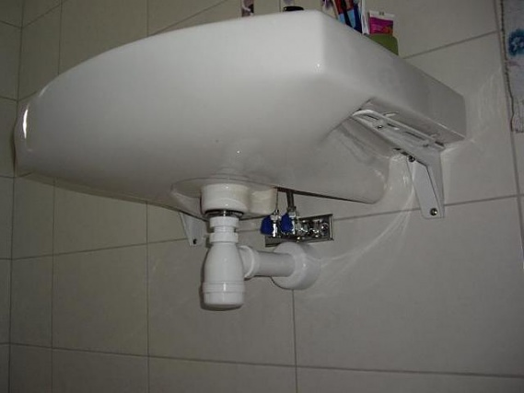
Bostadsrättshavarens ansvar
Ledningar och övriga installationer för avlopp, värme, el och vatten – till de delar dessa inte är stamledningar
Till lägenheten hörande mark
Hålla balkong/uteplats ren från snö
Notes:
Föreningens ansvar:
Årsavgift/”hyra”
Yttre underhåll – hus och mark
VA- och elstammar
Andrahandsuthyrning – efter tillstånd från styrelsen, avgift, Hyresnämnden
Avtal mm Tv, internet

Slide 7
Kan du bli av med din bostadsrätt mot din vilja?
Inte betalar din avgift.
Utan samtycke eller tillstånd hyr eller lånar ut din lägenhet i andra hand.
Orsakar upprepade störningar.
Genom vårdslöshet vållar skada genom ohyra och inte anmäler detta till föreningen.
Vanvårdar din lägenhet.
Vägrar bostadsrättsföreningen tillträde till lägenhet, utan giltig orsak.
Använder din lägenhet för brottslig näringsverksamhet.
https://www.riksbyggen.se/bostadsrattsforening/rattigheter--skyldigheter-boende/

Slide 8
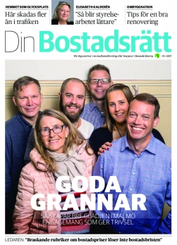
Ta reda på mer
Stadgarna http://www.brftradgarden.nu/stadgar/
Bostadsrätterna http://www.bostadsratterna.se/

Slide 9
Ekonomi Kassör: Jessica Stiegler
Ekonomisk strategi
Förvaltningsberättelse
Resultaträkning
Balansräkning
Vinstdisposition
Revisionsberättelse

Slide 10
Ekonomisk strategi
Styrelsen har enats om en långsiktig ekonomisk strategi med fokus på följande:
Rörliga lån - Lägre kostnader och valfrihet
Amortering av lånen - Lägre kostnader och minskad riskexponering
Långsiktigt sänka månadsavgifterna - Ökar värdet på vår fastighet
Planering utifrån framtagen underhållsplan - Undvika ekonomiska överraskningar

Slide 11
Förvaltningsberättelse
Styrelsens arbetssätt och viktiga händelser under året
Styrelse
Strukturerat arbetssätt
Klara ansvarsområden
13 protokollförda möten
Kommunikation
Hemsida
Välkomstbroschyr, ny utgåva
Medlemsbrev & infobrev
Husvärdar
Muntlig info på städdagar
Ekonomi
Ekonomisk strategi
Omförhandlat föreninegens lån, amorterat 1,6 MSEK
Händelser
Avslutat åtgärder efter garantibesiktningen
Underhållsplan framtagen 2016-2046
Luftfilter inköpta och levererade till samtliga lägenheter
Byggnation av två cykelställ med tak
Två städdagar, vår och höst
Representation i samfällighetens styrelse
Styrelsen har slutit en del nya avtal; takskottning, förvaltningsavtal av vår utemiljö och grönområden, jouravtal med Securitas Fastighetsjour.
Förbättringar av vår trafikmiljö

Slide 12
Resultaträkning
Brf Trädgården visar ett positivt resultat 1 319 TSEK
Intäkter = 4.358 TSEK
Kostnader = 3.039 TSEK

Slide 13
Balansräkning
Tillgångar:
Byggnad & mark 180.547
Andel i samfällighet 7.704
Korta fordringar 58
Kassa 6.813
SUMMA 195.122
Skulder & eget kapital
Medlemsinsatser 114.216
Fond för underhåll 585
Tidigare års resultat 1.545
Årets resultat 1.319
Lån till kreditinstitut 76.688
Leverantörsskulder 142
Övriga skulder 627
SUMMA 195.122

Slide 14
Vinstdisposition
Till årsstämmans förfogande står balanserade vinstmedel på 1 545 002 kr och årets resultat på 1 319 453 kr = 2 864 455 kr
Styrelsen föreslår att vinstmedlen disponeras på följande sätt:
Avsättning till yttre underhållsfond = 282 600 kr (*)
Resterande belopp överförs till ny räkning = 2 581 855 kr
= 2 864 455 kr
(*)
Minst 0,3 % av taxeringsvärdet
Taxeringsvärdet = 85 600 000

Slide 15
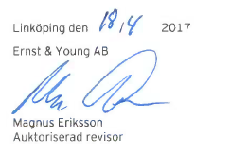
EY - Revisionsberättelse

Slide 16
allabrf.se – ett betygssystem
Sveriges största databas med ekonomisk information om bostadsrättsföreningar.
Mäter sju viktiga parametrar Vikt
Skuldsättning 30%
Avgiftsnivå 20%
Kassaflöde 20%
Hyresintäkter 10%
Drift- och underhållskostnader 10%
Räntekostnader 10%
Skattskyldighet ("äkta"/"oäkta"). -
Betygsskalan är A++, A+, A, B och C där A++ är högsta och C är lägsta.

Slide 17
Betyg A – för vår förening

Slide 18
Styrelsearvode
Styrelsen föreslår följande ersättning för kommande mandatperiod om:
Totalt 100.000 kr för styrelsens medlemmar och husvärdar (inkl. sociala avgifter och skatt)
Samma belopp som beslutades på förra årsstämman, dvs ingen förändring.

Slide 19
Styrelsearvode - ersättningsnivåer
På årsmötet 2016 fick styrelsen i uppdrag att ta fram en mall för hur styrelsearvode ska fördelas mellan ledamöter i styrelsen.
Vi har arbetet fram följande förslag:
Ordförande, vice ordförande, kassör & sekreterare 7 500 kr
Övrig ledamot 4 500 kr
Suppleant 2 500 kr
Förutom ovanstående utgår en ersättning per möte till ordinarie ledamöter
Husvärdar 2 000 kr

Slide 20
Valberedningens förslag på ny styrelse
Styrelsen ska enligt våra stadgar bestå av:
Minst 3 och högst 7 stycken ledamöter
Minst 1 och högst 3 stycken suppleanter
Ordinarie ledamöter
Lars-Inge Eriksson – Omval 1 år
Lennart Arnberg – Omval 1 år
Jessica Stiegler – 1 år kvar
Oskar Sandzén – 1 år kvar
Gunilla Rydenstrand – Nyval 1 år (tidigare suppl. i 1 år)
Josefin Özbek – Nyval 2 år
Suppleanter
Martin Carlsson – 1 år kvar
Adam Modig – Nyval 2 år
Robin Melander – Nyval 2 år

Slide 21
Styrelsens val av husvärdar
Clara Ingemarsdotter – Rabattvägen 36
Tommy Matsson –Rabattvägen 38
Lage Qvarfordt – Rabattvägen 40

Slide 22
Val av revisor
Styrelsen anlitar EY för revisionsuppdrag.
Styrelsen kommer att anlita EY för kommande år.
Vi har inte upphandlat ny revisor.
Styrelsens förslag:
Revisor Magnus Eriksson, Ernst & Young AB (omval)
Revisorssuppleant, Ernst & Young AB

Slide 23
Val av valberedning
Styrelsen föreslår att följande personer väljs till valberedning för verksamhetsåret 2016:
Malin Korsvall, Rabattvägen 40
Vakant
Vakant

Slide 24
Förslag om stadgeändring
GAMMAL LYDELSE FÖRESLAGEN NY LYDELSE
STYRELSEN
16 §
Styrelsen består av minst tre och högst sju ledamöter med minst en och högst tre suppleanter.
Styrelseledamöter och suppleanter väljs av föreningsstämman för högst två år. Till styrelseledamot och suppleant kan förutom medlem väljas även make eller sambo till medlem samt närstående som varaktigt sammanbor med medlemmen.
Valbar är endast den som är bosatt i föreningens fastighet.
Styrelsen utser inom sig ordförande och andra funktionärer. Föreningens firma tecknas, förutom av styrelsen, av två styrelseledamöter i förening.
STYRELSEN
16 §
Styrelsen består av minst tre och högst sju ledamöter med minst en och högst tre suppleanter.
Styrelseledamöter och suppleanter väljs av föreningsstämman för högst två år. Till styrelseledamot och suppleant kan förutom medlem väljas även make eller sambo till medlem samt närstående som varaktigt sammanbor med medlemmen.
Om synnerliga behov föreligger kan utomstående person väljas om personens kompetens och erfarenhet anses vara till gagn för föreningen.
Valbar är endast den som är bosatt i föreningens fastighet. UTGÅR!
Styrelsen utser inom sig ordförande och andra funktionärer. Föreningens firma tecknas, förutom av styrelsen, av två styrelseledamöter i förening.

Slide 25
Årsavgift för andrahandsuthyrning
Styrelsen föreslår oförändrad avgift dvs 2400 kr
Avgiften kan tas ut på hyran.

Slide 26
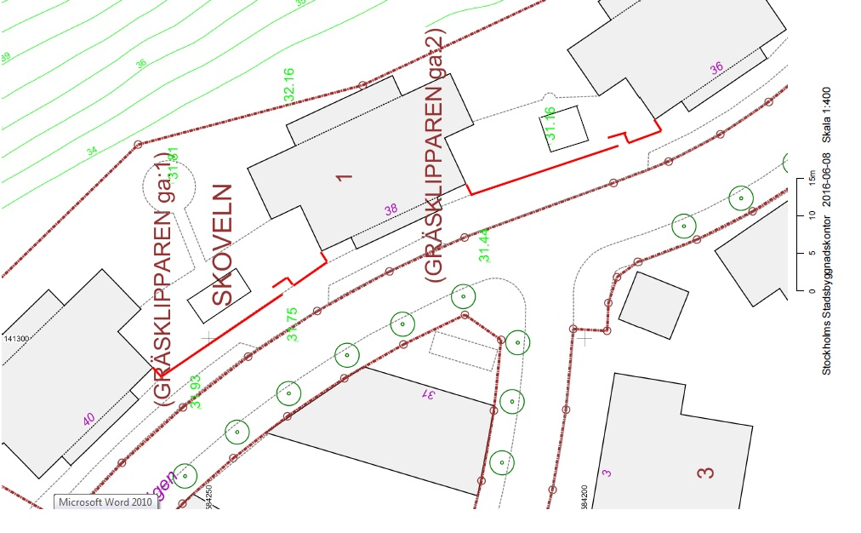
Staket för våra mellangårdar
Situationsplan

Slide 27
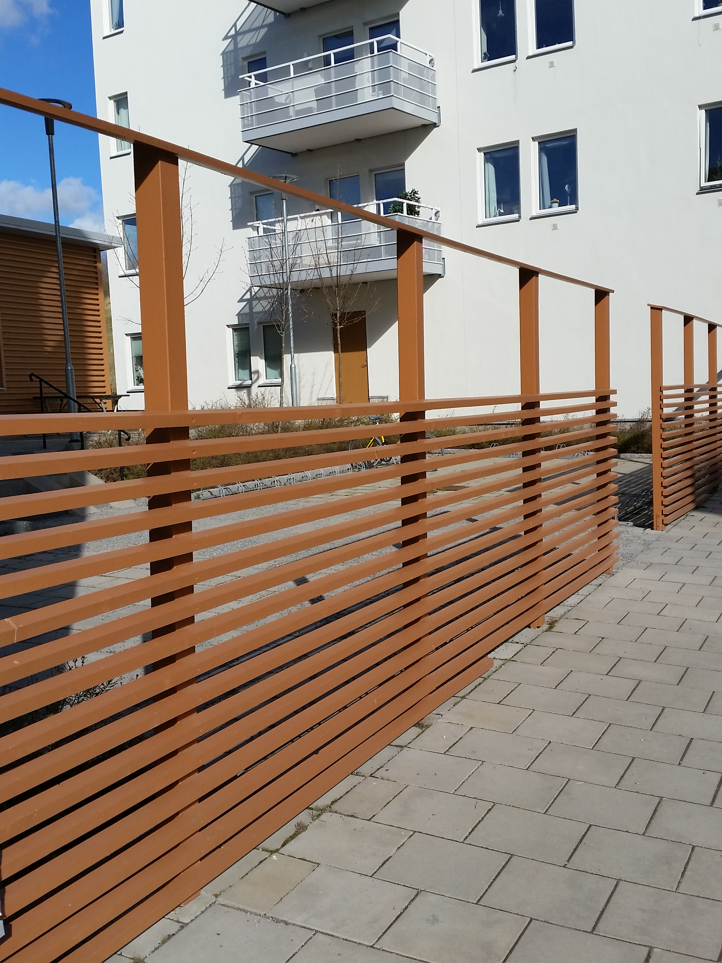
Staket för våra mellangårdar
Lågt
Lågt staket ca 35-40 Tkr inkl. moms
Högt staket ca 50 Tkr inkl. moms
Högt

Slide 28
Ekonomisk- och Teknisk förvaltning
Botrygg AB
Ekonomisk förvaltning och admin.
Ekonomisystem
Hyror/avgifter
Betalning av fakturor
Överlåtelser och inteckningar
Medlemsförteckning
Kvartalsrapporter
Budget tillsammans med BRF
Bokslut och årsredovisning tillsammans med BRF
Teknisk förvaltning
Yttre miljö, växtlighet, lekanordningar mm
Byggnad utvändigt
Allmänna inre utrymmen
Städning
Processystem VA och VVS
Ventilationssystem, kanaler, fläktar etc
Elcentral – Elkraftsystem
Belysningssystem
Tele- och datasystem
Spjäll till skydd för spridning av brand och brandgas
BRF Trädgården
Ekonomi och admin.
Övergripande ekonomiskt ansvar
Föreningens lån
Investeringar
Fakturakontroll
Överlåtelser och andrahandsuthyrning
Inteckningar
Försäkringar
Budget och bokslut tillsammans med Botrygg
Teknisk förvaltning
Underhållsplan (UP 2016-2046)
Uppföljning av UP, kontroll, underhåll och renoveringar
Service- och underhållsavtal för hissar, lägenhets-ventilation, snöröjning av tak mm.
Värmesystem i lägenheter
Lågspänningssystem för eldistribution
Egenkontroll och tillsyn av boendemiljö enl. miljöbanken

Slide 29
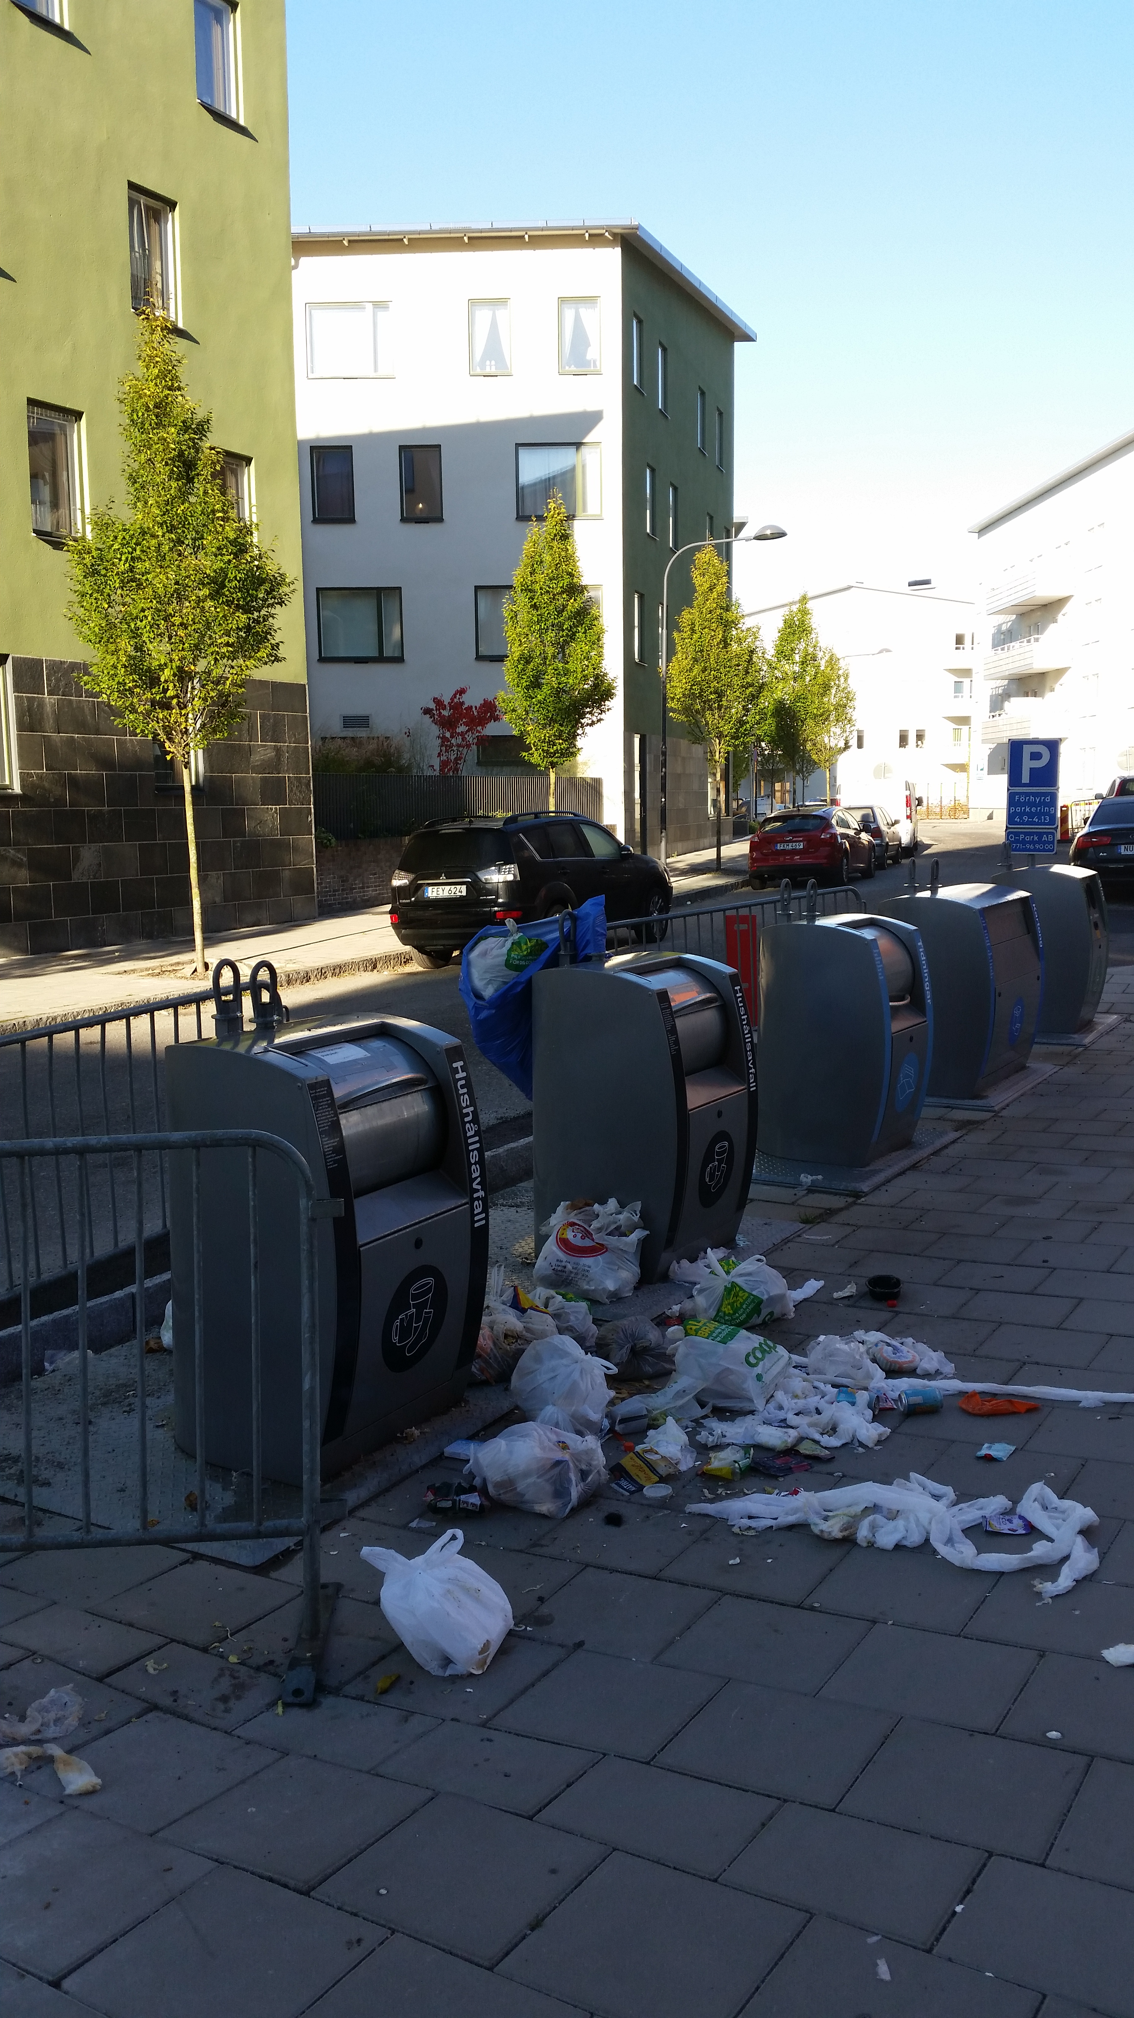
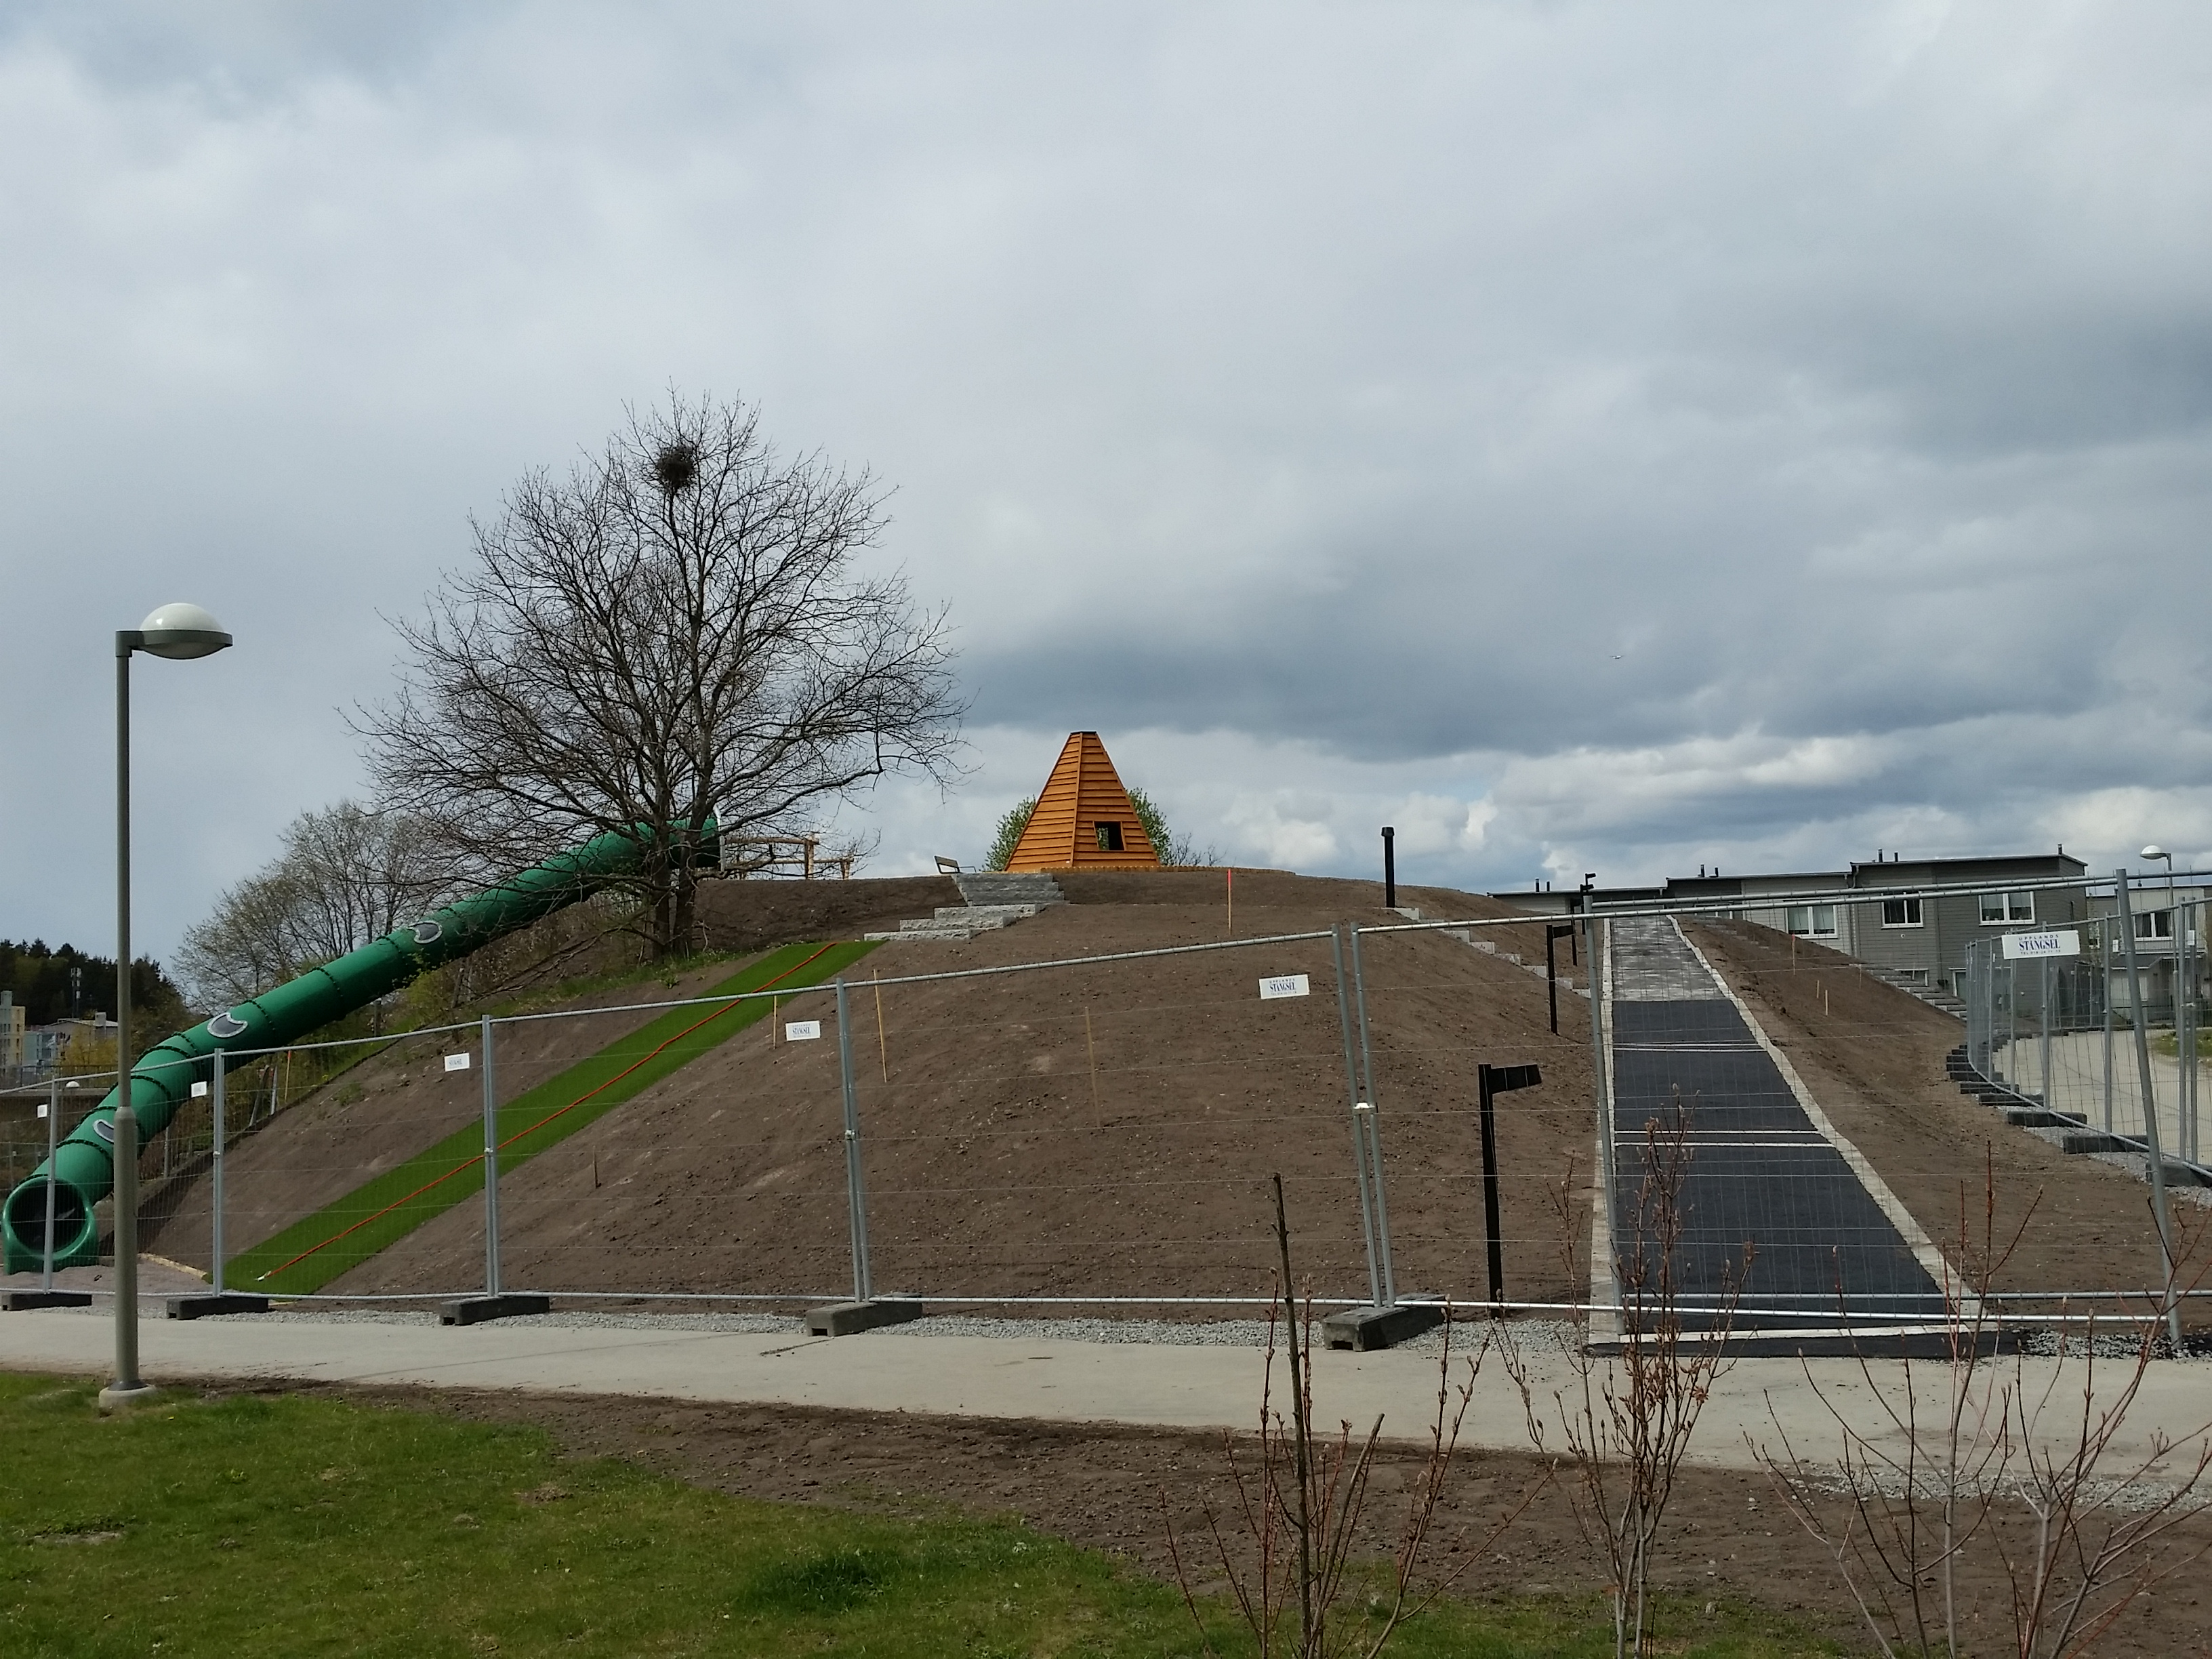
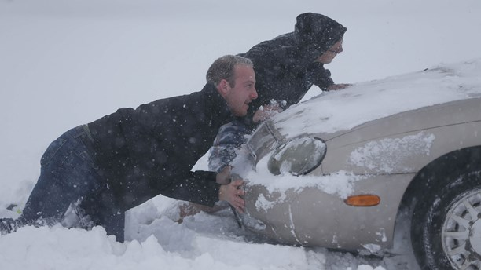
Samfälligheten mm
Bättre sophantering Familjeoas/lekplats på Kullen Bättre snöröjning
Fler parkeringsplatser Säkrare trafikmiljö
Övergångsställen sommaren 2017

Slide 31
Jobbkväll onsdagen den 17 maj

